Slide 1
첼시 Cafe(soccer cafe) Front 화면 설계서

Slide 2
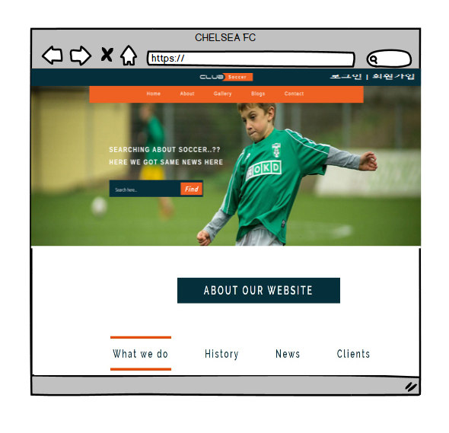
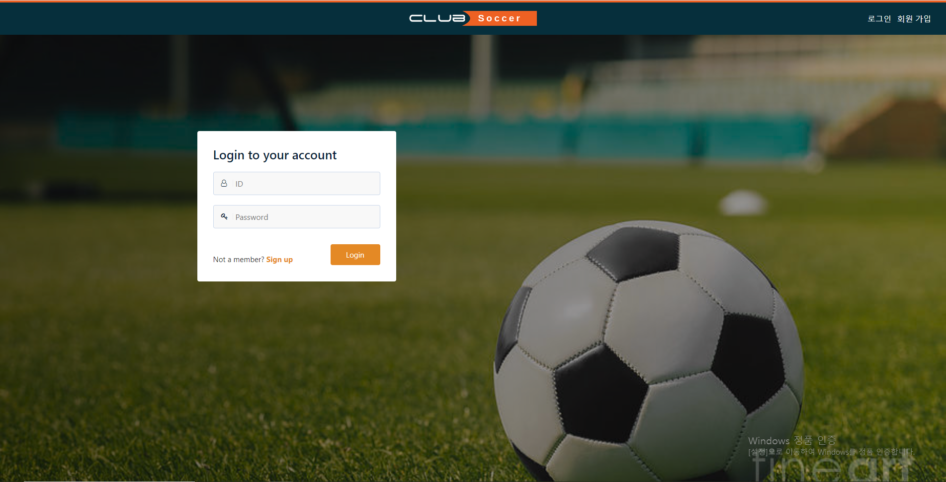
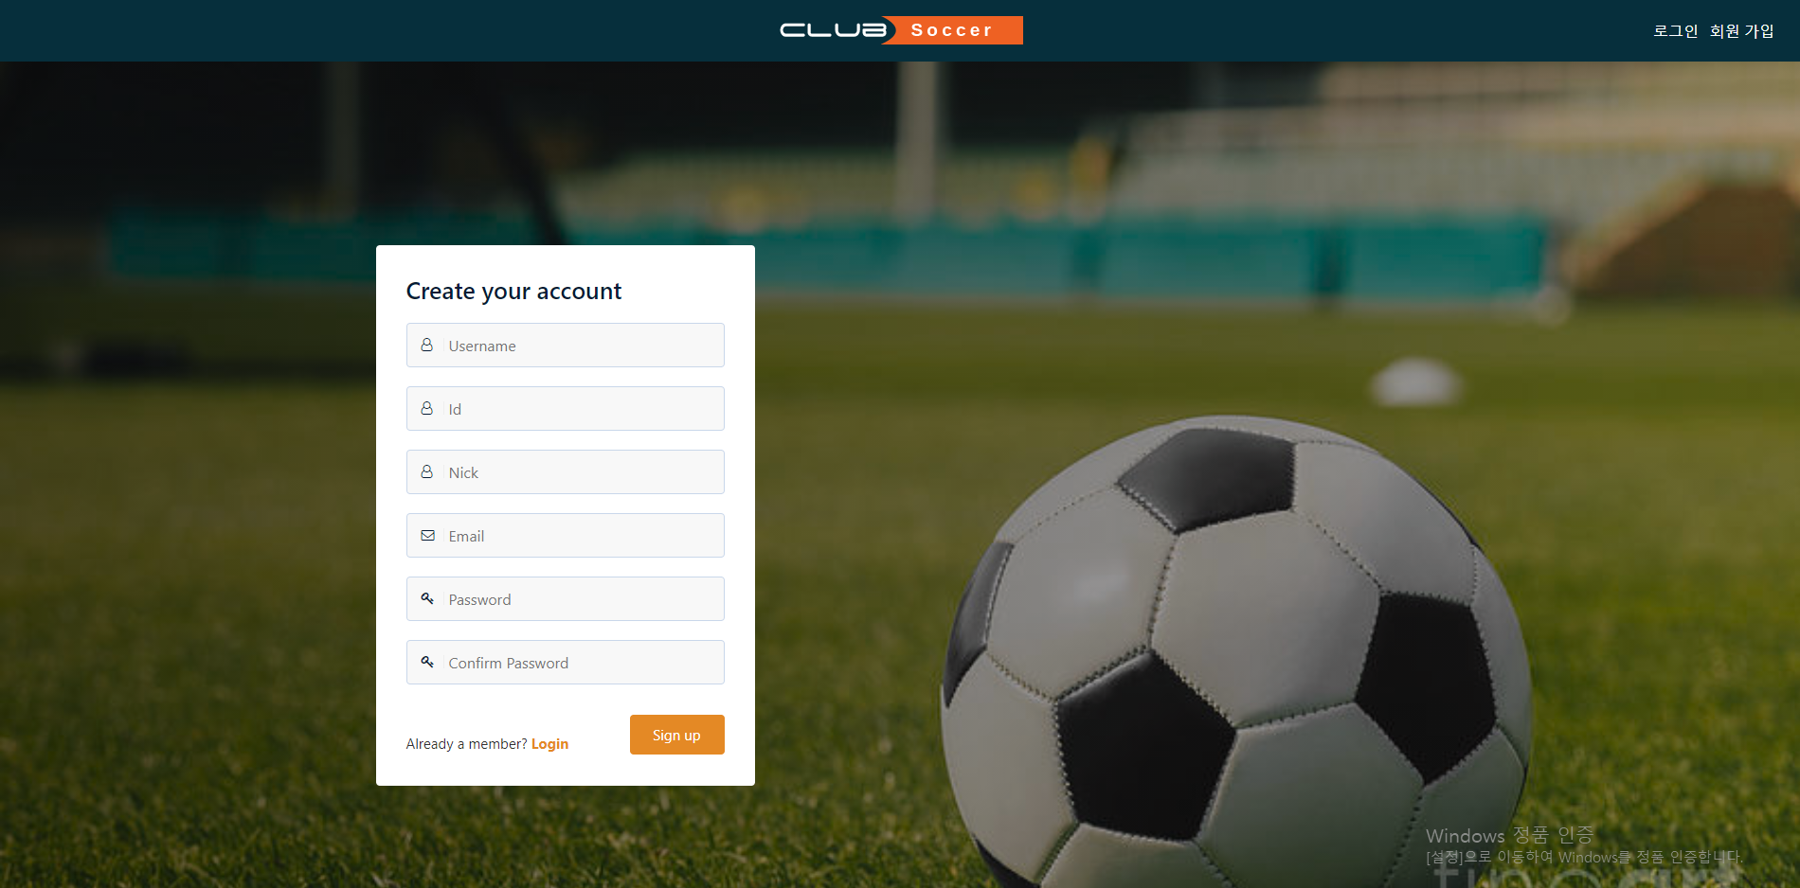
1
로그인 화면입니다.
회원가입 후, 로그인을 해야 해당 메인페이지에 들어갈 수 있습니다.
1
2
회원 가입 화면입니다.
유저 이름, 아이디, 닉네임, 이메일,
비밀번호 및 비밀번호 확인을 입력 해야합니다.
2

Slide 3
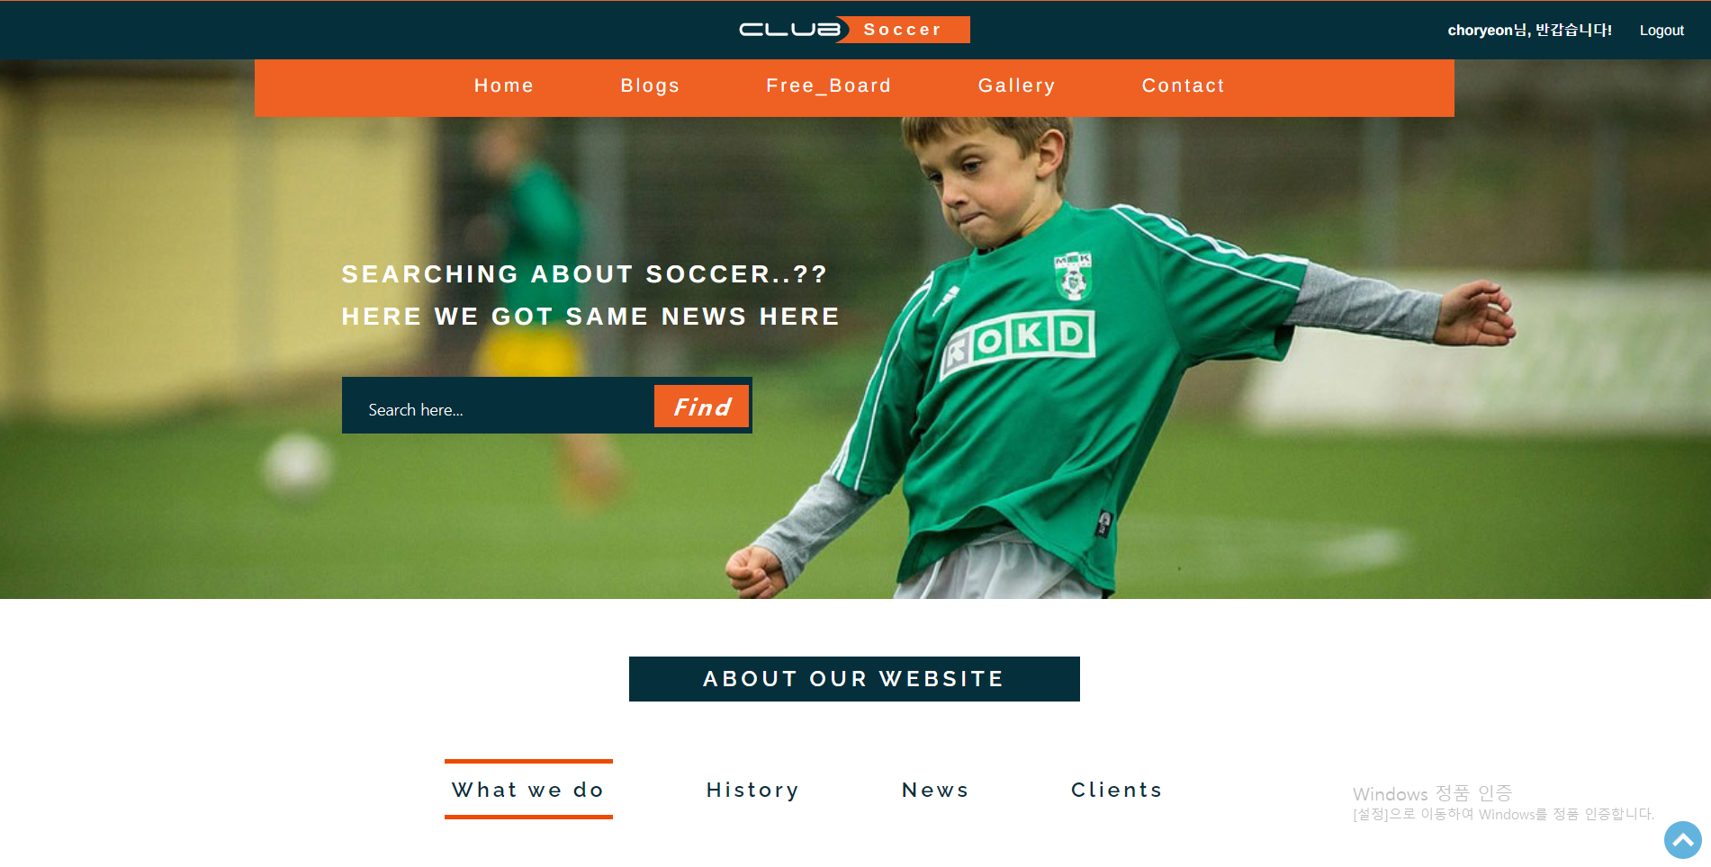
1
메인 화면입니다.
메뉴에는 홈, 블로그 자유게시판, 갤러리, 문의사항이 있습니다.
2
1
2
로그인을 해서 들어가면 회원 가입 때 만들었던 닉네임이 나오며, 옆에는 로그아웃이 있습니다. 로그아웃을 누르면 로그인 페이지로 이동합니다.
2

Slide 4
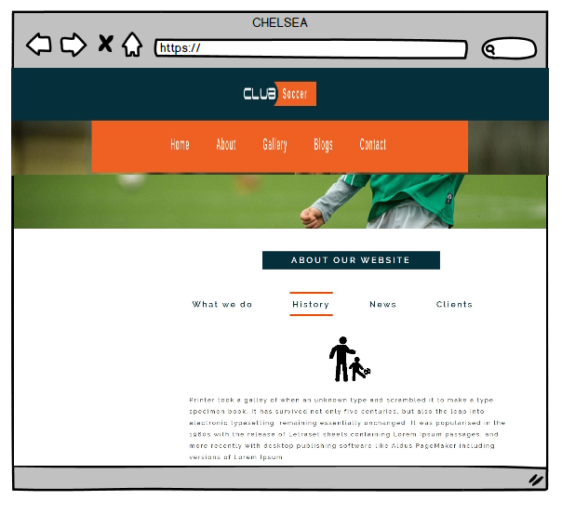
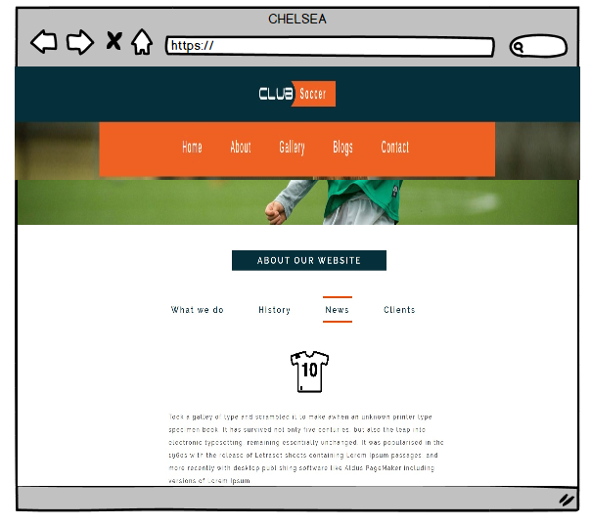
1
1
번과 번을 누르면 홈페이지가 넘어가지않고 그자리에서 안에 내용만 바뀌게 됩니다. 바로 그자리에서 편하게 어떤 정보들이 있는지 확인이 가능합니다
2
2

Slide 5
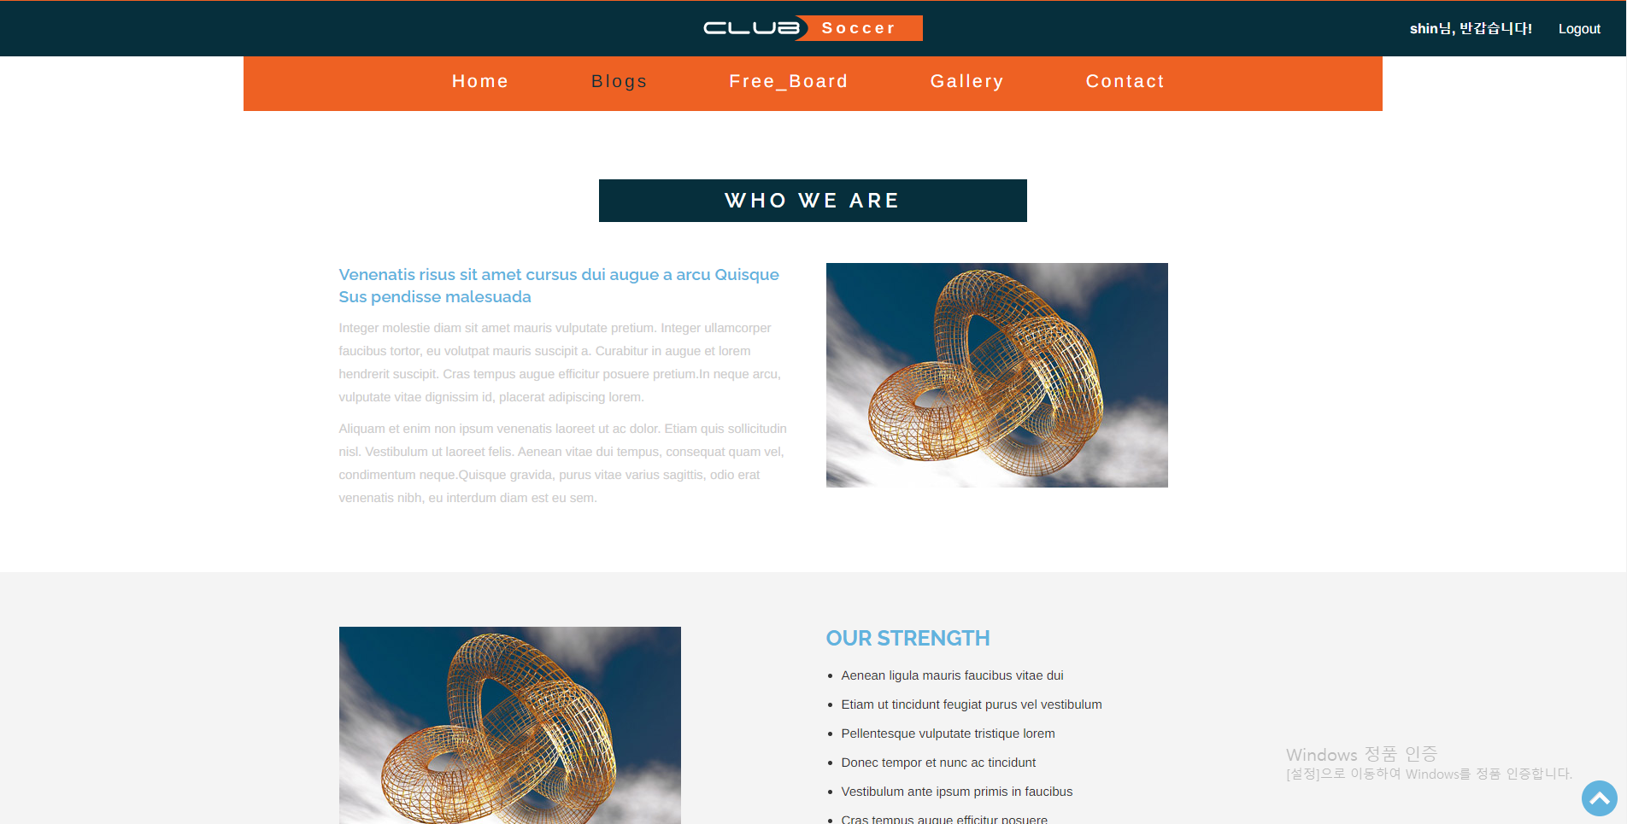
2
1
1
블로그 화면입니다.
블로그 화면에서는 유저들이 올린
블로그들을 볼 수가 있습니다.
2

Slide 6
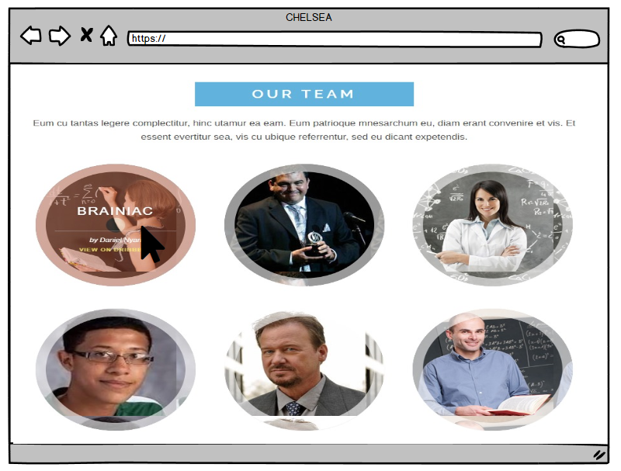
블로그 화면에서 밑으로 내려보면
번과 같은 화면을 볼 수 있습니다.
사진에 마우스를 올려 놓을 경우, 이와 같이 이 사진이 누구며, 이름은 무엇이며, 하는 역할이 무엇인지 보여준다.
1
1

Slide 7
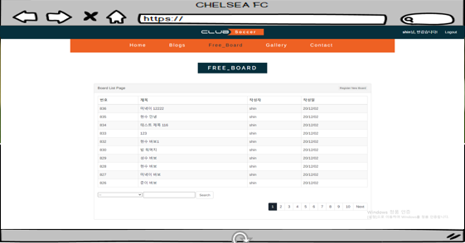
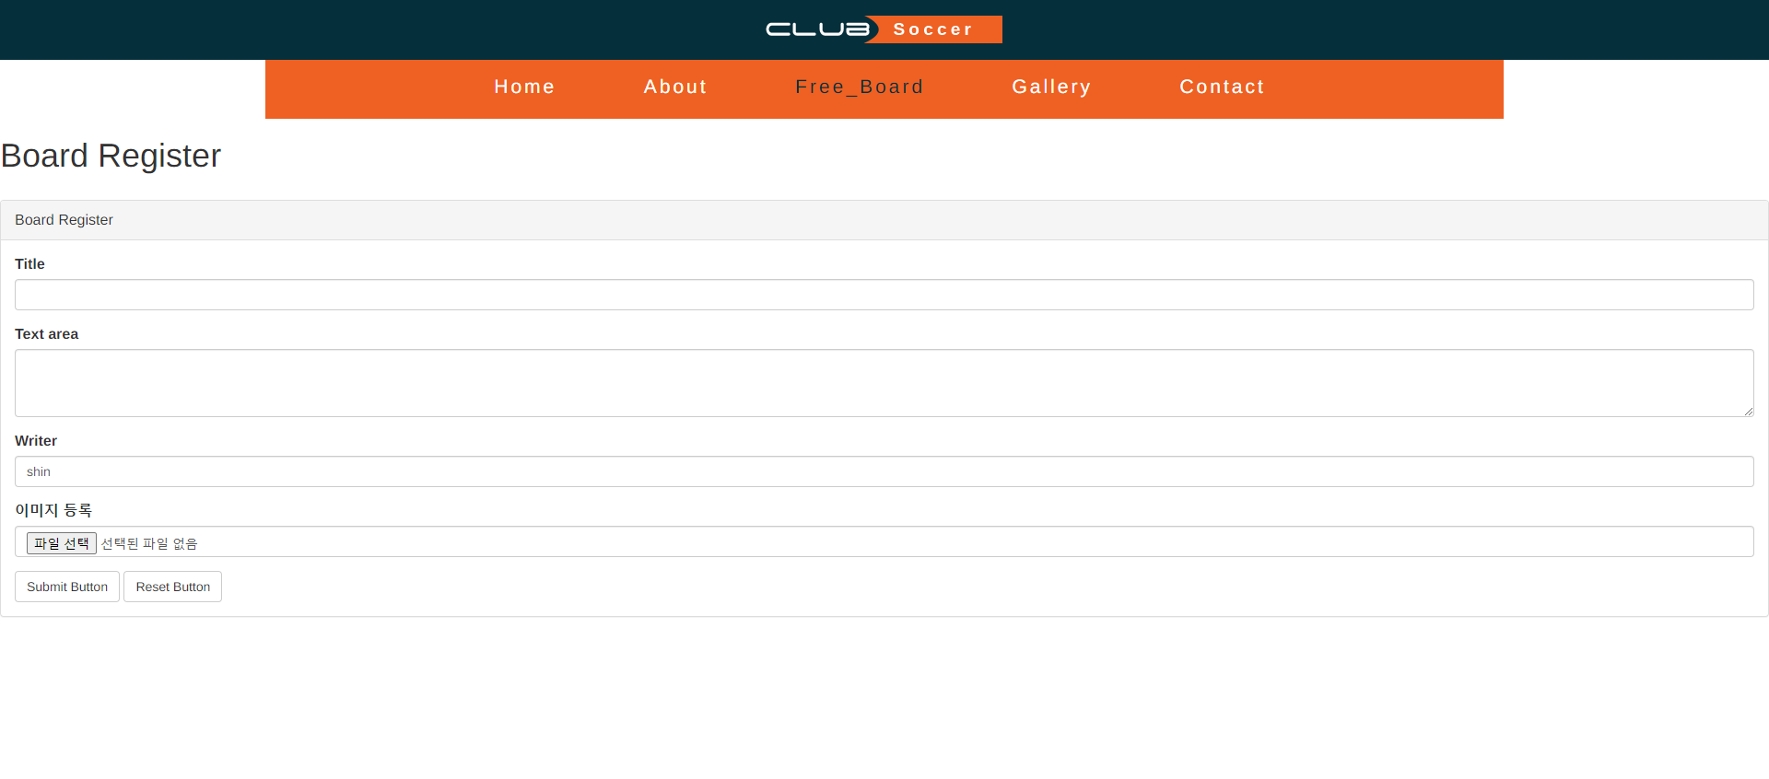
자유 게시판 화면입니다.
유저들이 올린 게시물을 볼 수 있으며,
글을 제목, 작성자, 내용을 통해
검색 할 수 있습니다.그리고 페이징 처리가
되어있어 보기에도 편리 합니다.
1
2
글 등록 화면 입니다.
작성자에는 로그인한 아이디가
자동적으로 들어가며,제목, 내용,
이미지를 등록할 수 있습니다.

Slide 8
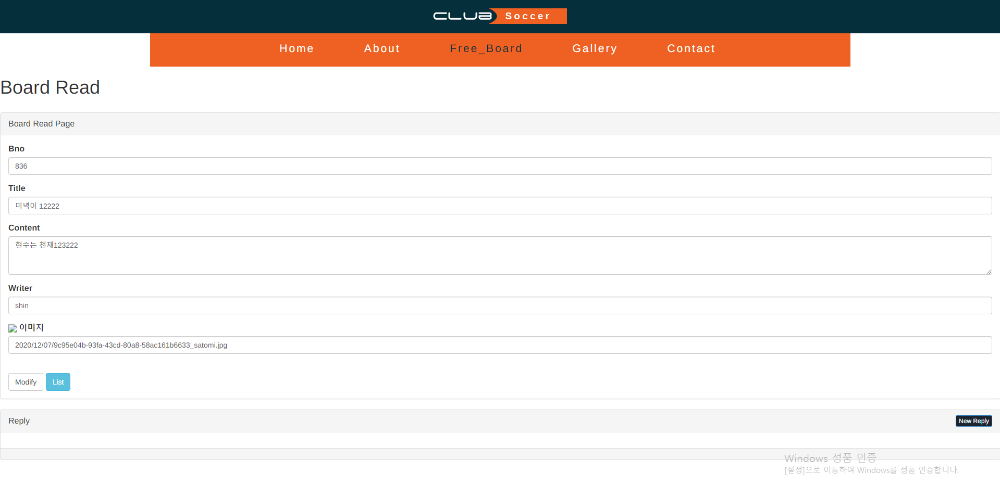
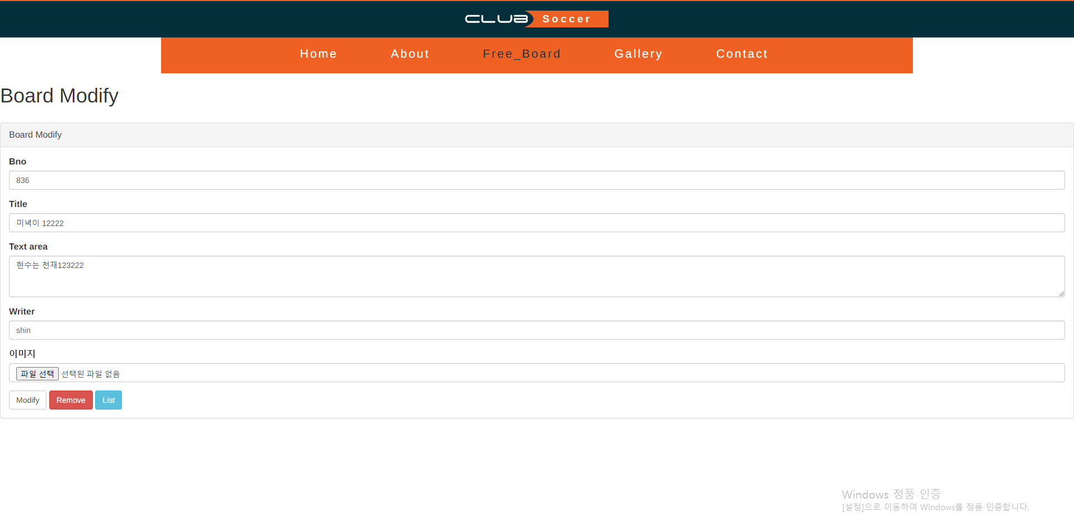
1
1
글 읽기 화면 입니다.
해당 글에 들어가면 글 번호, 제목, 내용, 작성자 및 이미지를 자세하게
확인할 수 있습니다.
1
글 수정 화면입니다.
로그인 되어있는 아이디와 글 작성자와 같아야 수정을 할 수 있으며,
제목, 내용, 이미지를 수정할 수 있으며,
삭제 또한 가능합니다.
2

Slide 9
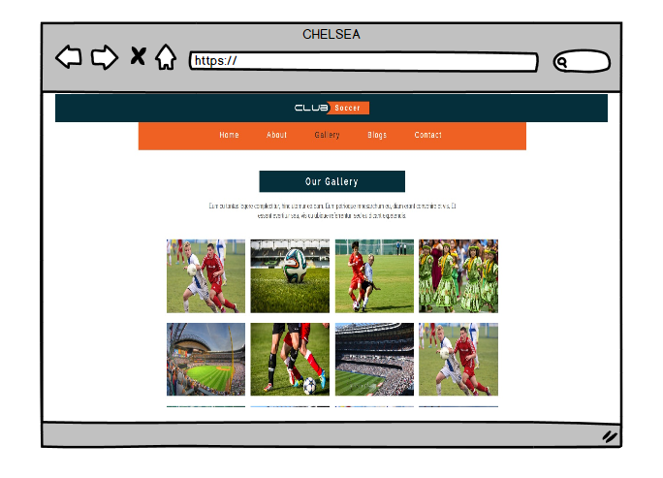
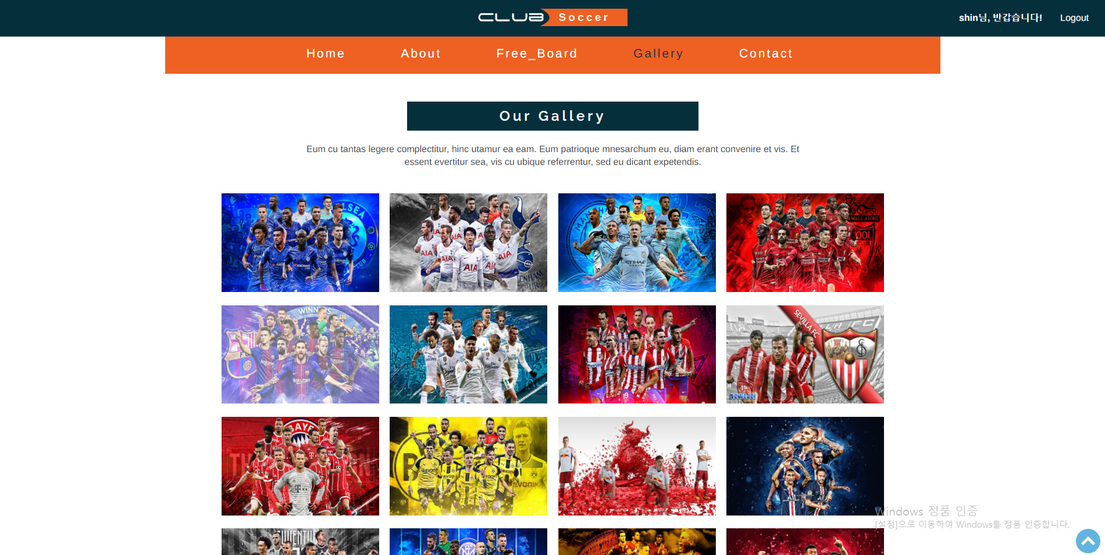
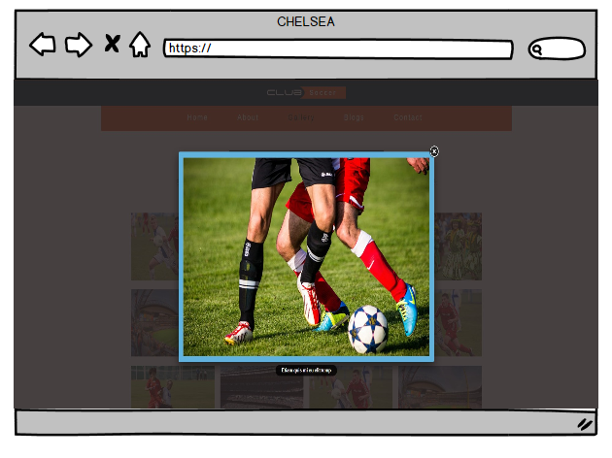
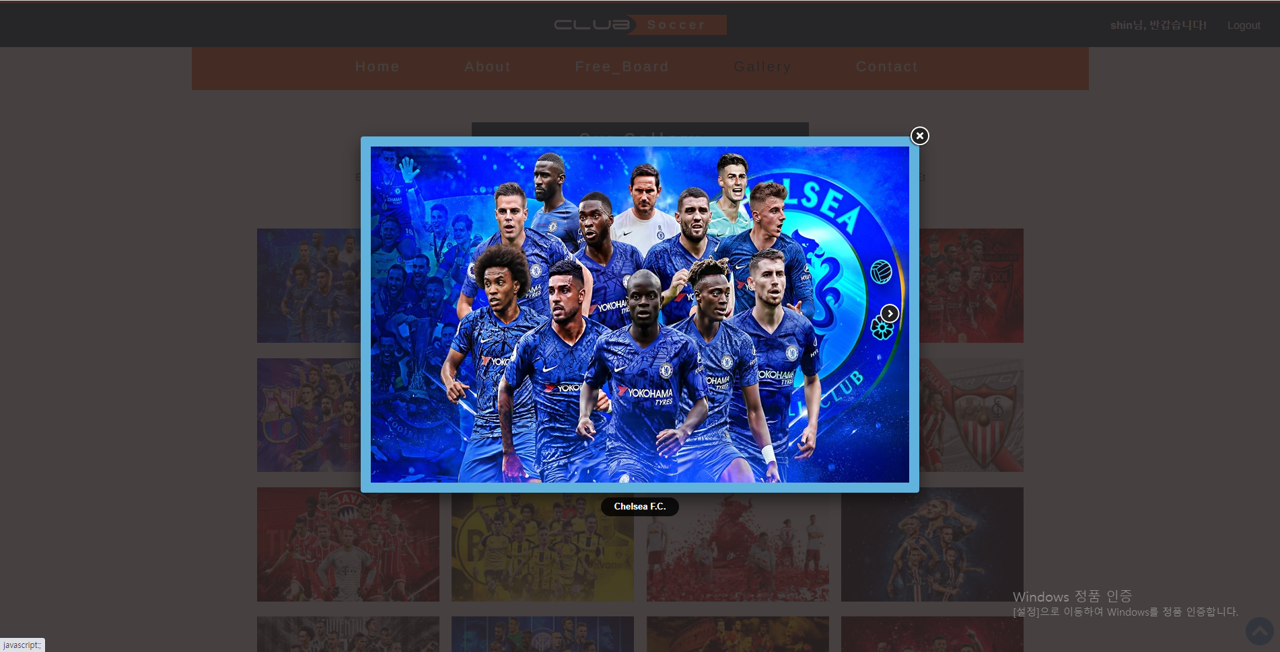
1
1
갤러리 화면입니다.
보는것과 같이 팀 선수들의 사진들을 확인할 수 있습니다.
2
갤러리에 있는 사진들을 클릭했을 때 클릭한 사진이 확대 되어 나옵니다. 그리고 다음 사진을 보고 싶으면 >>를 클릭하면 다음 사진으로 바로 넘어 갈 수 있습니다.
2

